Slide 1


Slide 2
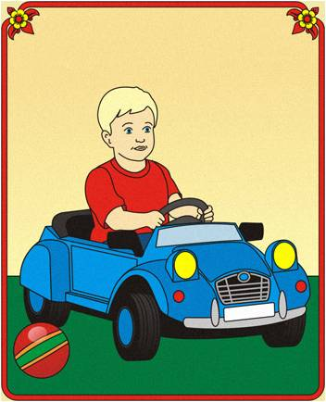
Профессия - шофёр (водитель)

Slide 3
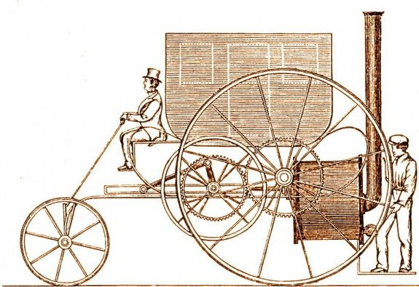
Своим появлением эта профессия обязана такому изобретению, как самодвижущаяся конструкция, то есть автомобиль. Изначально шофёр, или более правильно -«шоффер», как его называли во Франции, где в XIX веке и появилась эта профессия, представлял собой кочегара парового автомобиля…

Slide 4

.
Водитель или шофёр — это человек, который управляет транспортным средством (автобус, метро, трамвай, троллейбус, автомобиль, такси и т.п.), перевозит людей и товар и при этом получает за это деньги.

Slide 5

Место работы:
Рабочее место водителя — это кабина, гараж, стоянка.
Образование:
Водитель должен знать правила дорожного движения, устройство и механизм автомобиля, порядок работ по техобслуживанию. Он должен уметь предсказывать дорожные ситуации и быстро реагировать на их в случаи какого-то происшествия и иметь навыки управления транспортным средством на уровне автоматизма.
Личные качества водителя:
Водитель должен иметь хорошее мышление, внимательность, быструю реакцию на все происходящее.

Slide 6
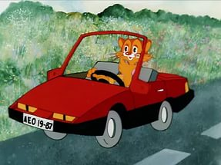
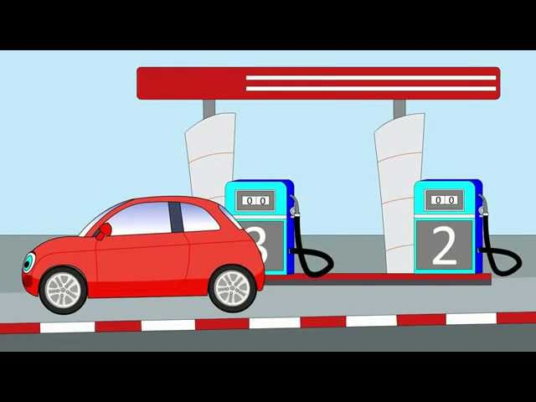
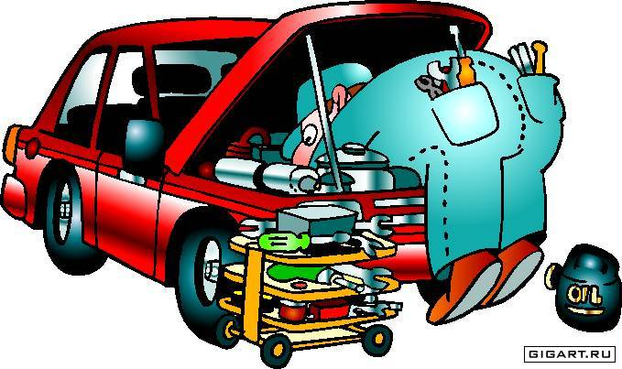
Шофёр управляет машиной. Он крутит руль, рулит. Если машина сломается внезапно на дороге, её будет чинить специальными инструментами. Чтобы машина работала, шофер заправляет машину бензином. Наливает его в бак.

Slide 7
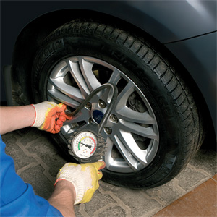

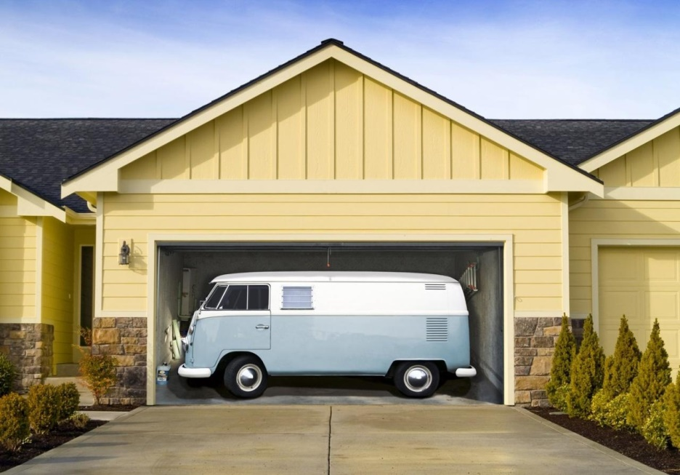
Чтобы машина быстро ехала по дороге, шофер накачивает колеса. Шофёр за своей машиной ухаживает. Он её моет, чтобы она была чистая. Когда заканчивает работать, ставит в гараж.

Slide 8
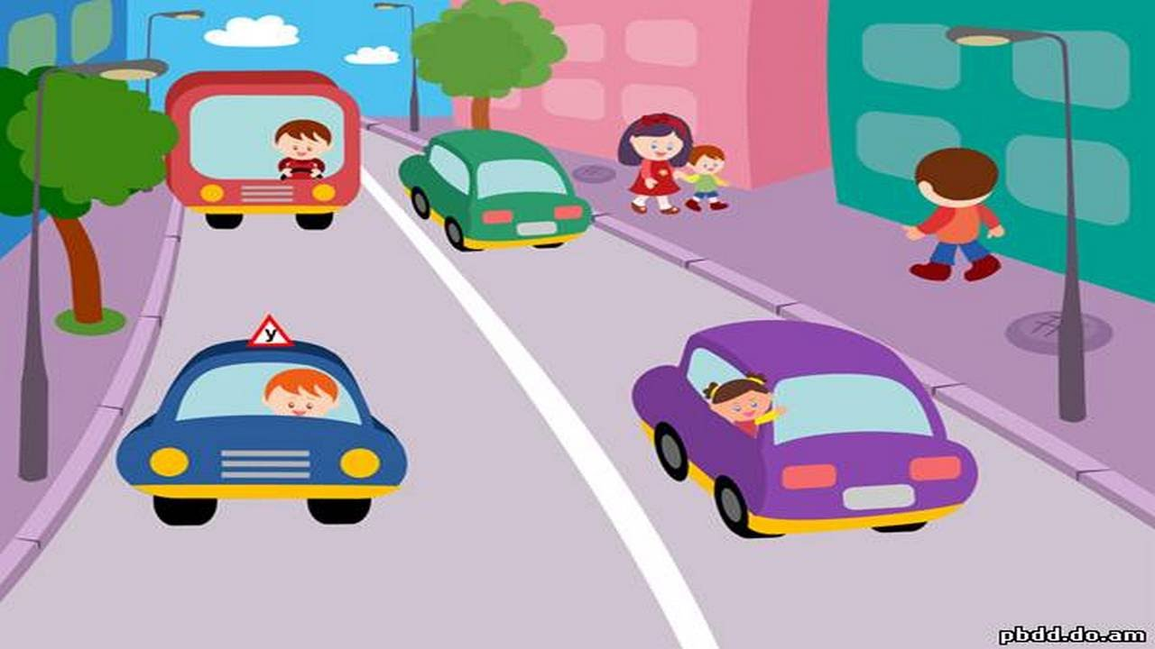
На дороге шофёр очень внимательный и осторожный. Двигается только по своей стороне, в одном направлении, не мешает встречным машинам. Но если вдруг кто-то окажется на пути он обязательно подаст сигнал вот так: «Бип-бип!»

Slide 9

  Профессия шофера очень важна. Особенно ответственная работа у тех, кто водит специальные машины.

Slide 10


Slide 12
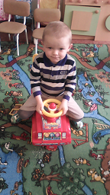
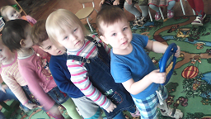

Slide 13
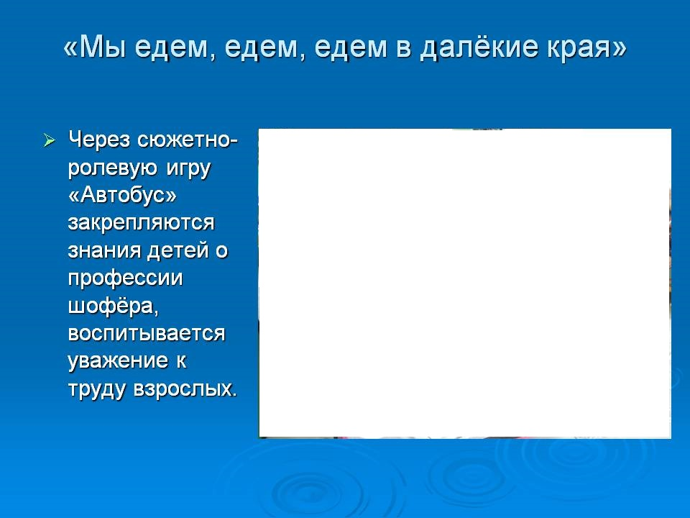
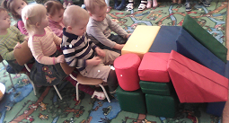

Slide 14
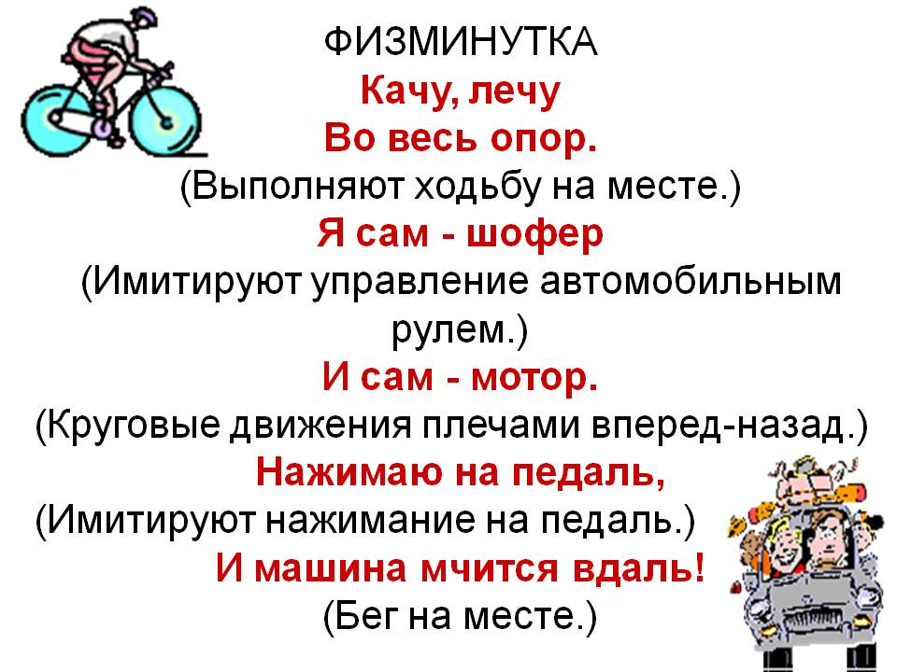

Slide 15
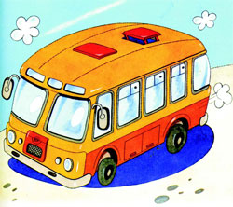
Загадки о профессии шофера
Я в машине за рулём
Утром, вечером и днём.
Вместе с мамами ребят
Отвожу я в детский сад.
Вот включаю я мотор,
Эй, поехали,...(ШОФЁР)
Правила движения
Знает без сомнения.
Вмиг заводит он мотор,
На машине мчит... (шофер)
Все дороги мне знакомы,
Я в кабине словно дома.
Мне мигает светофор,
Знает он, что я - …
(шофер)

Slide 16
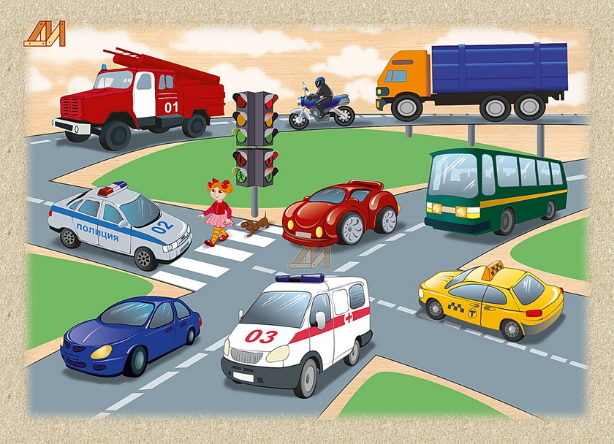
Стихи о шофере
Шуршат по дорогам
Весёлые шины,
Спешат по дорогам
Машины, машины...
А в кузове - важные,
Срочные грузы:
Цемент и железо,
Изюм и арбузы.
Работа шофёров
Трудна и сложна,
Но как она людям
Повсюду нужна!..
За рулём сидит привычно
И под гул мотора
Напевает, как обычно,
Песню про шофёра!

Slide 17


